Slide 1
TOÁN 3 - BÀI 57

Slide 3
1 022 x 6 = ?
6 132
6 232
6 332

Slide 4
1 225 x 3 = ?
3 775
3 575
3 675

Slide 5
2 006 x 4 = ?
8 124
8 024
8 224

Slide 7
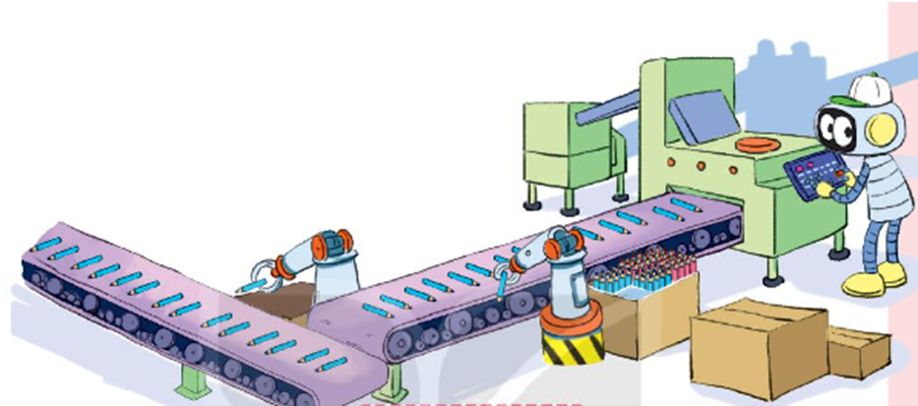
Tình huống
“Bạn Rô-bốt đi làm thêm ở nhà máy sản xuất bút chì. Bạn ấy phụ trách đóng gói bút chì. Số bút chì sản xuất được là 6 408 cái phải đem chia đều vào 2 thùng. Hỏi mỗi thùng có bao nhiêu chiếc bút chì?”

Slide 8
6 408 : 2 = ?
6 408
6 chia 2 được 3, viết 3
3 nhân 2 bằng 6, 6 trừ 6 bằng 0.
2
0
4
2
0
0
0
3
4
Hạ 4; 4 chia 2 được 2, viết 2.
2 nhân 2 bằng 4, 4 trừ 4 bằng 0.
0
8
0
Hạ 0; 0 chia 2 được 0, viết 0.
0 nhân 2 bằng 0, 0 trừ 0 bằng 0.
Hạ 8; 8 chia 2 được 4, viết 4.
4 nhân 2 bằng 8, 8 trừ 8 bằng 0.
6 408 : 2 = 3 204

Slide 9
b) 1 275 : 3 = ?
1 275
3
12 chia 3 được 4, viết 4.
3 nhân 2 bằng 6, 6 trừ 6 bằng 0.
0
7
1
4
2
5
5
Hạ 7, 7 chia 3 được 2, viết 2.
2 nhân 3 bằng 6,7 trừ 6 bằng 1.
0
Hạ 5, được 15; 15 chia 3 được 5, viết 5.
5 nhân 3 bằng 15, 15 trừ 15 bằng 0.
1 275 : 3 = 425

Slide 11
Bài 1: Tính
6 393
3
6 606
6
3 652
4
0
3
0
6
0
2
5
1
3
1
1
1
1
0
9
1
3
0
9
0
0
1
2
0
3
0
0
6
0
0

Slide 12
2. Một nhà máy sản xuất được 4575 bánh răng trong 5 ngày. Hỏi mỗi ngày nhà máy sản xuất được bao nhiêu báng răng? Biết rằng số bánh răng sản xuất được trong mỗi ngày như nhau.
Bài giải:
Số bánh răng nhà máy sản xuất trong mỗi ngày là:
4575 : 5 = 915 (bánh răng)
Đáp số: 915 bánh răng

Slide 13
3
Số
Có hai trang trại nuôi vịt, trang trại thứ nhất có 4 500 con vịt, số con vịt ở trang trại thứ hai bằng số con vịt ở trang trại thứ nhất giảm đi 3 lần.
a) Trang trại thứ hai có con vịt.
b) Cả hai trang trại có con vịt.
?
?
Bài giải:
a) Trang trại thứ hai có số con vịt là:
4500 : 3 = 1500 (con)
b) Cả hai trang trại có số con vịt là:
4500 + 1500 = 6000 (con)
Đáp số: a) 1500 con; b) 6000 con

Slide 15
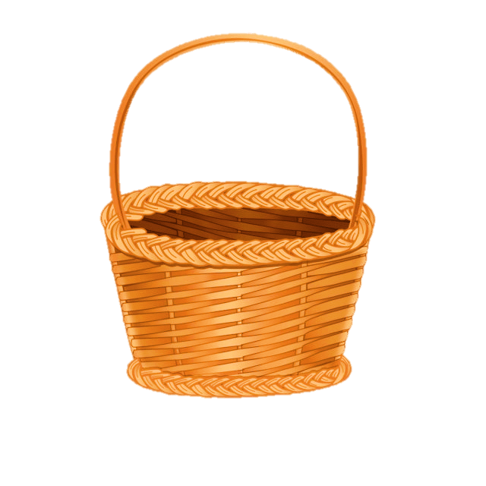
Notes:
Nhấn vào các trái đào đi đến câu hỏi. Nhấn vào chữ Khỉ con hái đào đến câu hỏi mới.
Cre by Diệu Hiền

Slide 16
Đặt tính và tính: 1 305 : 3 = ?
Đáp án: 435
Notes:
Nhấn vào trái đào quay lại trò chơi

Slide 17
Đặt tính và tính: 6 406: 2 = ?
Đáp án: 3 203

Slide 18
Đặt tính và tính: 2 430 : 2 = ?
Đáp án: 1 215

